Slide 1

Datenschutz in Recht und Praxis
Aus Anlass des revidierten Datenschutzgesetzes
St.Galler Juristenverein 25.10.2023
Stefan Gerschwiler

Slide 2
lic.iur. HSG Stefan Gerschwiler, Rechtsanwalt
Einige Tätigkeitsstationen:
  1998-2004 studentischer Mitarbeiter bei den Parlamentsdiensten der Bundesversammlung, Dienst für Informatik und neue Technologien
  2010-2012 Juristischer Berater beim Eidgenössischen Datenschutz- und Öffentlichkeitsbeauftragten
  seit 2010 Rechtsanwalt bei Schwager Mätzler Schneider, St.Gallen
  2011-2014 Lehrauftrag für Informatikrecht an der FHS St. Gallen
  seit 2019 Datenschutz-Kontrollorgan des Kantons Appenzell Ausserrhoden
  seit 2022 Datenschutzbeauftragter des Kantons Appenzell Innerrhoden

Slide 3
lic.iur. HSG Stefan Gerschwiler, Rechtsanwalt
Mitarbeit an Publikationen:
  Orell Füssli Kommentar zum Schweizerischen Datenschutzgesetz mit weiteren Erlassen, Zürich 2023
  Datenschutzrecht – Beraten in Privatwirtschaft und öffentlicher Verwaltung (aus der Reihe Handbücher für die Anwaltspraxis), Basel 2014
  ICT-Rechtskonformität,
  Grundlagen zur Rechtssicherheit in ICT-Projekten und -Verträgen, Zürich 2013

Slide 4
Rückblick auf die Grundlagen:
Was soll Datenschutz eigentlich?

Slide 5

Informationelle Selbstbestimmung
Begriff
vor 40 Jahren
Wer nicht mit hinreichender Sicherheit überschauen kann, welche ihn betreffende Informationen in bestimmten Bereichen seiner sozialen Umwelt bekannt sind, und wer das Wissen möglicher Kommunikationspartner nicht einigermassen abzuschätzen vermag, kann in seiner Freiheit wesentlich gehemmt werden, aus eigener Selbstbestimmung zu planen oder zu entscheiden.
Freie Entfaltung der Persönlichkeit setzt unter den modernen Bedingungen der Datenverarbeitung den Schutz des Einzelnen gegen unbegrenzte Erhebung, Speicherung, Verwendung und Weitergabe seiner persönlichen Daten voraus.
BVerfGE 65, 1, 15.12.1983
Notes:
Wer hat’s erfunden?
Und wann?

Slide 6
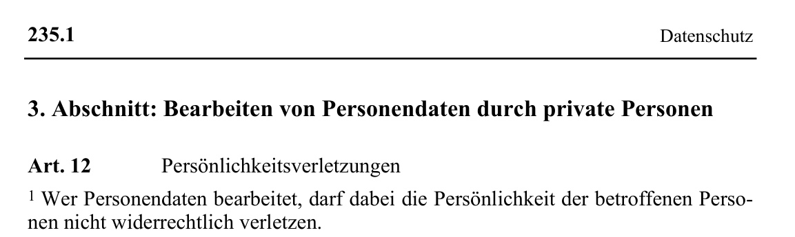
Informationelle Selbstbestimmung
Privatrechtlicher Gehalt
vor 31 Jahren
Bundesgesetz über den Datenschutz (DSG)
vom 19. Juni 1992
Notes:
Privatrechtlich: Ausfluss von Art. 28 ZGB

Slide 7
Informationelle Selbstbestimmung
Privatrechtlicher Gehalt
vor 22 Jahren
Die gegen seinen Willen veröffentlichte Fotografie stellt deshalb eine Verletzung seines im allgemeinen Persönlichkeitsrecht (Art. 28 Abs. 1 ZGB) gründenden Rechtes am eigenen Bild sowie seines privatrechtlichen, im DSG konkretisierten Rechts auf informationelle Selbstbestimmung dar.
BGE 127 III 481, 20.07.2001
Notes:
Wer war Beschwerdeführer? Minelli

Slide 8
Informationelle Selbstbestimmung
Grundrechtlicher Gehalt
vor 21 Jahren
Die Bundesverfassung gewährleistet einzelne Gehalte der persönlichen Freiheit in verschiedenen Verfassungsbestimmungen.
Während Art. 10 Abs. 2 BV die verfassungsrechtliche Grundgarantie zum Schutz der Persönlichkeit darstellt und neben dem Recht auf körperliche und geistige Unversehrtheit sowie der Bewegungsfreiheit weiterhin all jene Freiheiten verbrieft, die elementare Erscheinungen der Persönlichkeitsentfaltung darstellen, schützt Art. 13 Abs. 2 BV den Einzelnen vor Beeinträchtigungen, die durch die staatliche Bearbeitung seiner persönlichen Daten entstehen (Recht auf informationelle Selbstbestimmung).
Der verfassungsrechtliche Datenschutz ist Teil des Rechts auf eine Privat- und persönliche Geheimsphäre (Art. 13 Abs. 1 BV).
BGE 128 II 259, 29.05.2002

Slide 9
Datenschutz 2023

Slide 10


Slide 11

Notes:
Quelle: «Mandat», Magazin des SGAV

Slide 12
Revision DSG 2023
Prinzipien beibehalten (Art. 4 aDSG, Art. 6 nDSG):
  Rechtmässigkeit, Treu und Glauben, Verhältnismässigkeit, Zweckbindung, Transparenz, Datenrichtigkeit und –sicherheit
Punktuelle Konkretisierung/Verschärfung
  Transparenz: Von der Erkennbarkeit zur Informationspflicht
  (Art. 19 nDSG – samt Ausnahmen und Einschränkungen in Art. 20 nDSG)
  Privacy by Design und Privacy by Default explizit verankert
  (Datenschutz durch Technik/datenschutzfreundliche Voreinstellungen, Art. 7 nDSG)
Notes:
Verhältnismässigkeit: öff.-rechtl. Begriff im Privatrecht

Slide 13
Revision DSG 2023 - Kritikpunkte
Datenschutz wird als Papiertiger und Bürokratiemonster wahrgenommen
  Informationspflicht führt zu inhaltsleeren, viel zu ausführlichen Datenschutzerklärungen, die niemand liest
  Grössere Unternehmen (> 250 Mitarbeiter) müssen Verzeichnis ihrer Bearbeitungstätigkeiten führen (Art. 12 nDSG)
Einerseits m.E. nachvollziehbare, berechtigte Kritikpunkte
Anderseits:
  Nicht alles, was angeblich «wegen Datenschutz» passiert, passiert wegen Datenschutz (z.B. Cookie-Banner)
  Im besten Fall: Beschäftigung mit dem Thema erhöht Bewusstsein für Problematik

Slide 14
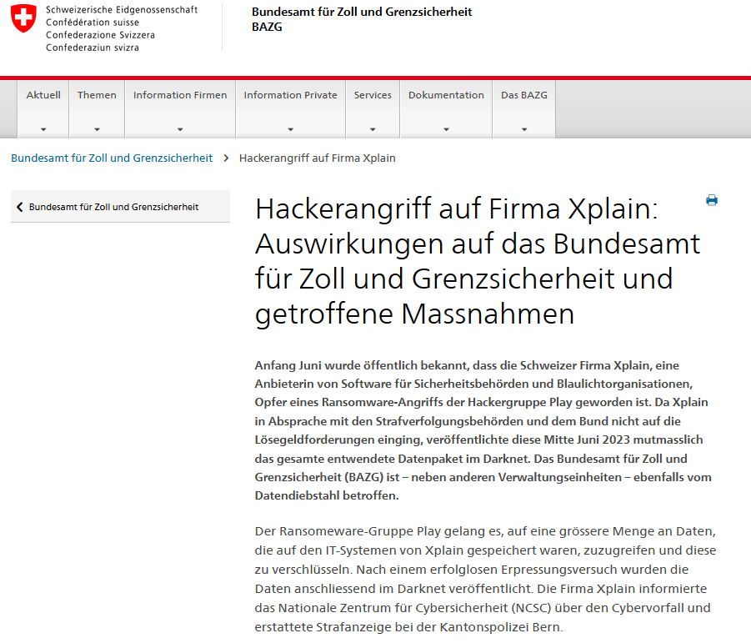
Datensicherheit 2023
Notes:
Datensicherheit (nur) Teilaspekt von Datenschutz
Ransomware: Funktionsweise und Entwicklungen (automatisierte Zielsuche, früher Verschlüsselung, heute eher Publikation der Daten, Zahlung in Bitcoin)

Slide 15
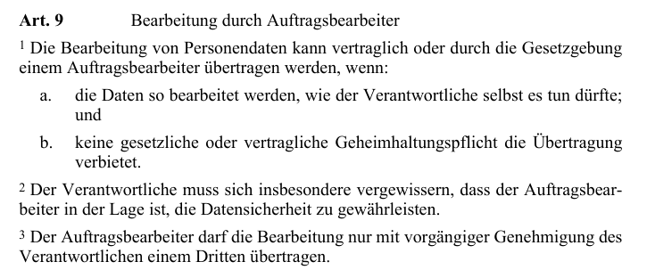
Datensicherheit 2023 - Auftragsbearbeitung

Slide 16
Datensicherheit 2023 - Auftragsbearbeitung
vor 35 Jahren
Bei der Übertragung der Bearbeitung an einen Dritten muss der Auftraggeber in Analogie zu Artikel 55 des Obligationenrechts alle gebotene Sorgfalt aufwenden, um Verstösse gegen das Datenschutzgesetz zu verhindern. Er muss den Auftragnehmer entsprechend auswählen, ihm die richtigen Instruktionen erteilen und ihn soweit als möglich auch überwachen.
Botschaft zum DSG vom 23. März 1988, BBl 1988 II 413
Notes:
m.E. wichtigster Punkt für Unternehmen, z.B. gerade für Anwaltskanzleien: Nicht Datenschutzerklärung, sondern curiae

Slide 17

Datensicherheit 2023 - Auftragsbearbeitung
Curiae gelten auch für den Staat
Konkretisierung Aufsichtspraxis
anhand Fall Xplain?
Notes:
Curiae: privatrechtliche Pflichten im öff. Recht

Slide 18
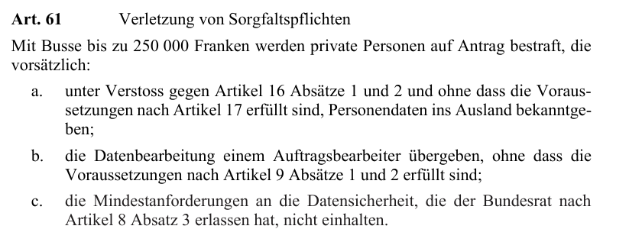
Revision DSG 2023
Datenschutzrecht als Strafrecht?
Sorgfaltspflichtverletzung ←→ Vorsatzdelikt ?
Geschütztes Rechtsgut?
Bestimmtheitsgebot?
Notes:
m.E. nicht geglückt

Slide 19
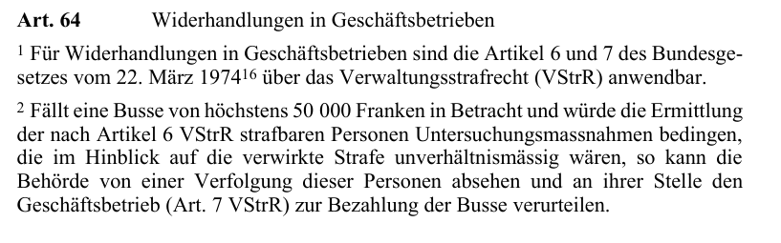
Revision DSG 2023
Datenschutzrecht als Strafrecht?
Aktuell: Diskussionen über Zulässigkeit Regelung im Arbeitsvertrag betr. Bussenübernahme (strafrechtliche Begünstigung?), Versicherbarkeit
Notes:
m.E. nicht geglückt

Slide 20
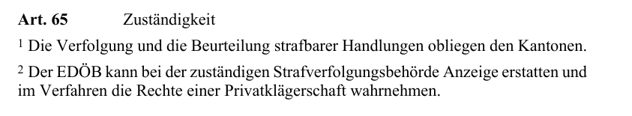
Revision DSG 2023
Datenschutzrecht als Strafrecht?
Datenschutzaufsichtsbehörden bleiben (fast) aussen vor
Bad cases make bad law
Notes:
m.E. nicht geglückt

Slide 21

Datenschutzrecht als Strafrecht
Blick in die EU
noyb.eu, 22.05.2023

Slide 22
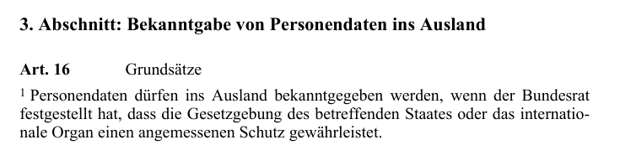
Mechanismus «Angemessenheitsbeschluss»

Slide 23
Mechanismus «Angemessenheitsbeschluss»
  Grundlegend, insbesondere für
    Datenfluss EWR/CH zwischen privaten Unternehmen
    Teilnahme am Schengenraum
  Prüfgegenstand: «Gesetzgebung» insgesamt
  politischer/juristischer Entscheid
    EU: Kommission (mit Beteiligung EU-Organe)
    CH: (neu) Bundesrat

Slide 24
Entwicklung Situation USA
  2000 Safe Harbor-Abkommen EU/USA
  → Angemessenheit für sich unterstellende Unternehmen
  2008 US/Swiss-Safe Harbor
  2015 Schrems I-Urteil (EuGH C‑362/14): Angemessenheitsbeschluss aufgehoben
  2016 EU/US Privacy Shield, 2017 Swiss/US Privacy Shield
  2020 Schrems II-Urteil (EuGH C‑311/18):
  Angemessenheitsbeschluss erneut aufgehoben
  → Grund: schrankenlose Geheimdienstbefugnisse (FISA 702), NICHT Cloud Act
  2023 Biden Executive Order → «Transatlantic Data Privacy Framework»
  → Angemessenheitsbeschluss EU-Kommission (Juli 2023)
  → Beschwerde am EuGH hängig
  → Schweiz?

Slide 25

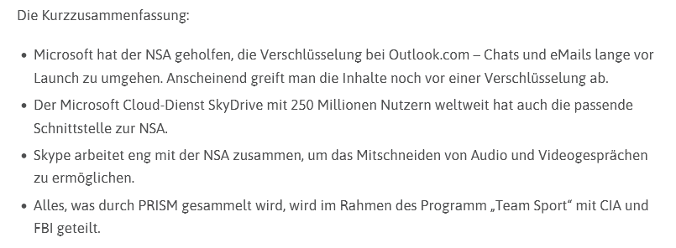
Datenschutz USA
vor 10 Jahren
https://netzpolitik.org/2013/prism-neue-snowden-enthullungen-zeigen-details-der-kollaboration-von-nsa-und-microsoft/
Notes:
Und heute? Outlook.com=office365; SkyDrive=OneDrive, Skype=Teams

Slide 26
Und Europa? Und die Schweiz?
(Wie) gehen Geheimdienste, Strafverfolgung und Datenschutz zusammen?
  «Kabelaufklärung» (in der CH durch den NDB)
    Verfahren seit 2017 am Bundesverwaltungsgericht / Bundesgericht
    (BGE 147 I 280, Rückweisung zur materiellen Beurteilung)
    EGMR 2023 betr. Grossbritannien (64371/16, 64407/16): Art. 8 EMRK gilt auch bei Ausspähung von Personen, die sich ausserhalb des Staatsgebiets aufhalten
  Vorratsdatenspeicherung (CH: BüPF)
    Verfahren in CH seit 2014, seit 2018 am EGMR hängig, Schriftenwechsel 2023 abgeschlossen
    EuGH 2020 betr. Belgien, Frankreich, Grossbritannien (C-511/18, C-512/18, C-520/18), 2022 betreffend Deutschland (C-793/19, C-794/19): Allgemeine und unterschiedslose Vorratsspeicherung von Verkehrs- und Standortdaten grundsätzlich unzulässig
Notes:
25.9.23: Der Bundesrat soll dafür sorgen, dass die EU die Chats von Einwohnerinnen und Einwohner der Schweiz nicht überwachen darf.
Der Nationalrat stimmte einer entsprechenden Motion von Judith Bellaiche (GLP/ZH) mit 114 zu 24 Stimmen bei 21 Enthaltungen zu.
22.10. 23: Bellaiche abgewählt

Slide 27
Und Europa? Und die Schweiz?
(Wie) gehen Geheimdienste, Strafverfolgung und Datenschutz zusammen?
  «Staatstrojaner»:
    Europa und Israel führend bei Herstellung und Einsatz (NSO, Pegasus, Predator, etc.); USA zurückhaltender
  «Chatkontrolle» (Verbot wirksamer Verschlüsselung)
    EU gespalten
    Schweiz vgl. Motion 22.4113 Bellaiche
    („Schutz vor anlassloser dauernder Massenüberwachung“)
    Mai 2023:
    Gemeinsames Schreiben der Justizminister von Österreich, Deutschland, Schweiz, Luxemburg, Liechtenstein
Notes:
25.9.23: Der Bundesrat soll dafür sorgen, dass die EU die Chats von Einwohnerinnen und Einwohner der Schweiz nicht überwachen darf.
Der Nationalrat stimmte einer entsprechenden Motion von Judith Bellaiche (GLP/ZH) mit 114 zu 24 Stimmen bei 21 Enthaltungen zu.
22.10. 23: Bellaiche abgewählt

Slide 28
Ausblick

Slide 29
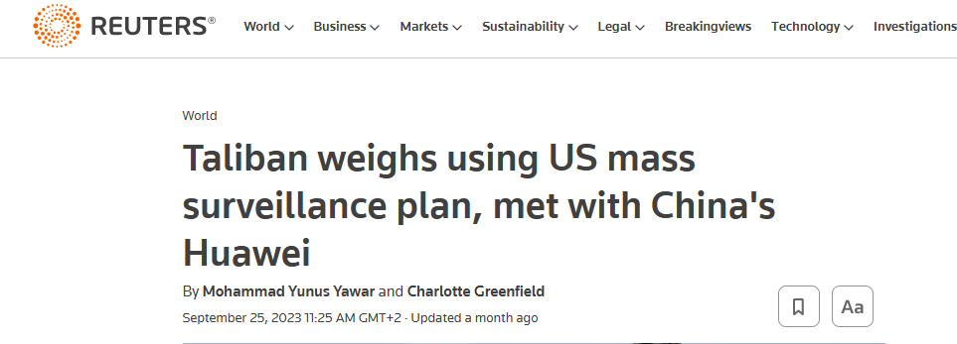
Brave New World
Notes:
Wer nutzt Huawei? Wichtigster Lieferant für 5G-Technologie

Slide 30
Recht auf digitale Integrität
Bundesverfassungsgericht 2008 (1 BvR 370/07):
„Das allgemeine Persönlichkeitsrecht umfasst das Grundrecht auf Gewährleistung der Vertraulichkeit und Integrität informationstechnischer Systeme.“
Ähnlich in Frankreich, zuletzt von dort her rübergeschwappt nach Genf (Verfassungszusatz „intégrité numérique“; angenommen in Volksabstimmung vom 18.06.2023)
Auf Bundesebene: Parlamentarische Initiative 22.479 Bendahan,
„Das Recht auf digitale Unversehrtheit in die Verfassung aufnehmen“
In Vorprüfung

Slide 31
Silicon Valley
Digitale Währung Worldcoin: Zusammenführung von biometrischen Daten (Iris-Scans) und Blockchain-Technologie
«KI» bzw. Large Language Models
mit noch kaum absehbaren Folgen
  «deep fake» Bilder, Videos, Stimmimitation,
  automatisierte, personalisierte Cyberangriffe
  Automatisierte Einzelentscheidung
  (vgl. Informationspflicht Art. 21 nDSG)

